Slide 1
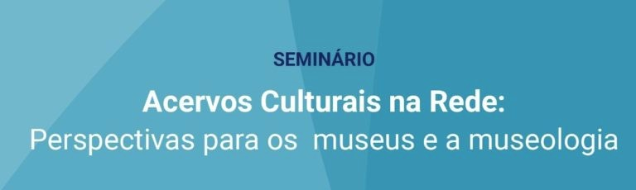

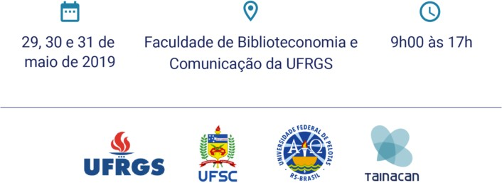

Acervos em rede e memória em tempos de cultura digital:
experiências e desafios do projeto Tainacan
Dalton Martins daltonmartins@unb.br 29/05/2019

Slide 2

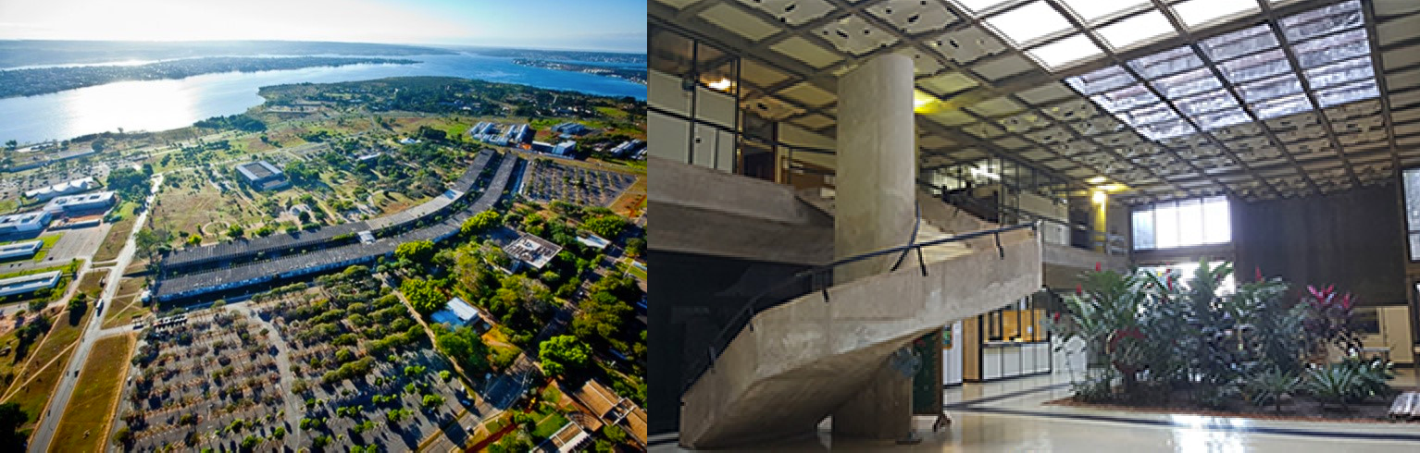

De onde eu falo...
www.fci.unb.br

Slide 3
O que queremos resolver?
Que caminho temos percorrido para isso?
Que resultados temos obtido?
Que oportunidades o projeto gera?
O que ainda precisamos fazer?

Slide 4
O que queremos resolver?

Slide 5
Motivações...
Principal motivação:
disponibilizar a documentação dos museus brasileiros para pesquisa, consulta e acesso de modo livre e aberto na Internet;
Gerar um serviço de busca integrada, onde os usuários possam ir a um único endereço na Internet e ter acesso a todas as coleções e sua documentações.
Motivações secundárias:
Melhorar a qualidade da documentação museológica – normalização, limpeza, tratamento, reconciliação, etc...
Reduzir a dependência técnica de serviços especializados
para a criação e disponibilização de acervos digitais;
Conectar a documentação existente com outras bases de dados e ampliar a riqueza das conexões semânticas potencialmente existentes.

Slide 6
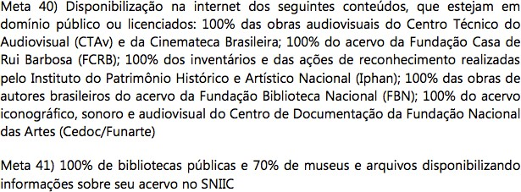
Contexto
Plano Nacional de Cultura
– http://www.cultura.gov.br/documents/10883/112 94/METAS_PNC_final.pdf/
– Até 2020…

Slide 7
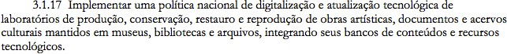
Contexto
Plano Nacional de Cultura
Lei 12.343 de 2 dezembro de 2010
http://www.cultura.gov.br/documents/10907/963 783/Lei+12.343++PNC.pdf/e9882c97-f62a-40de- bc74-8dc694fe777a

Slide 8
Diagnóstico:
Contexto digital dos equipamentos culturais no Brasil

Slide 9
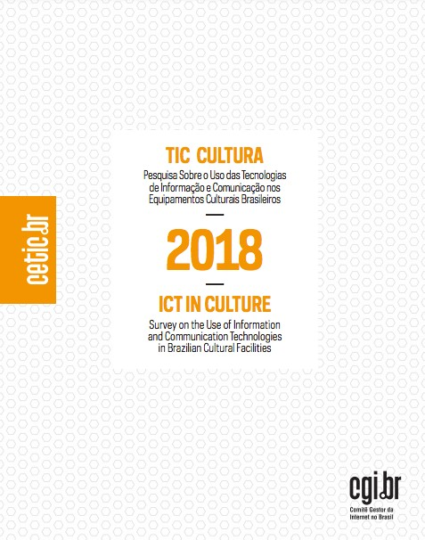
https://www.cetic.br/media/docs/publicacoes/1/tic_cultura_2018_livro_eletronico.pdf

Slide 10
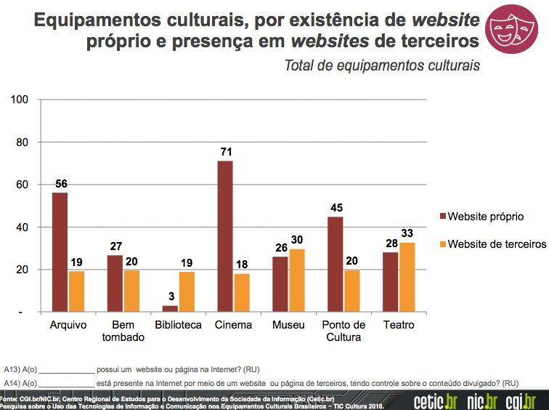

Slide 11
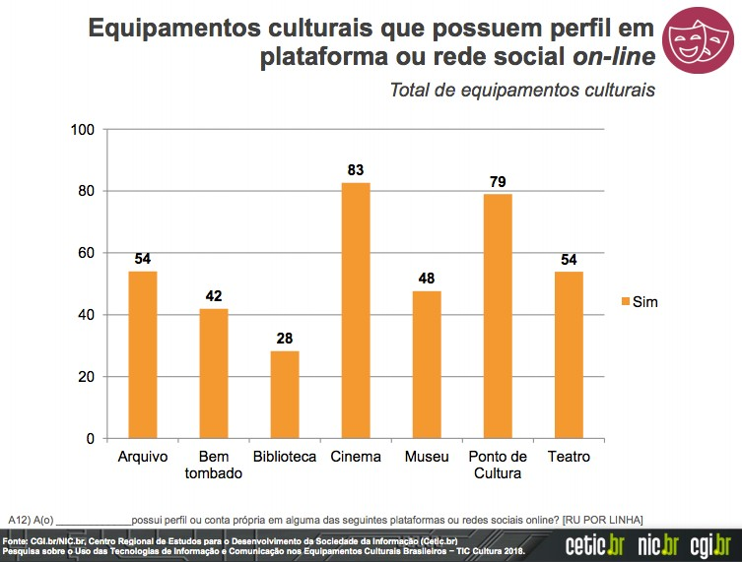

Slide 12
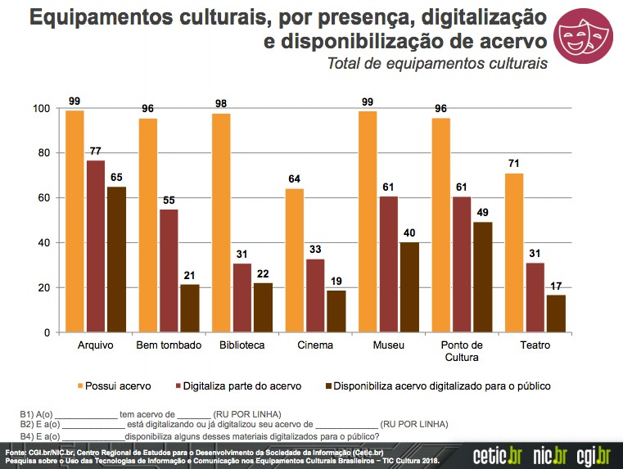

Slide 13
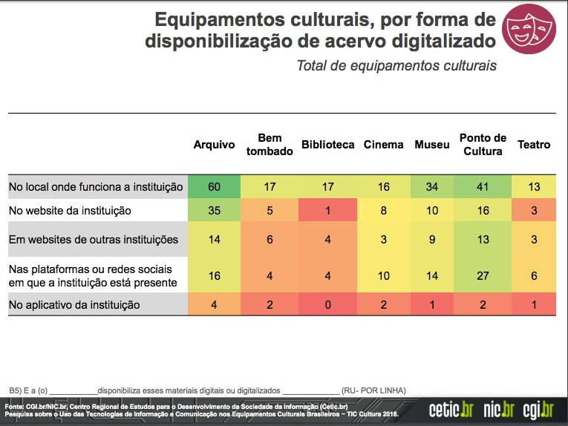

Slide 14
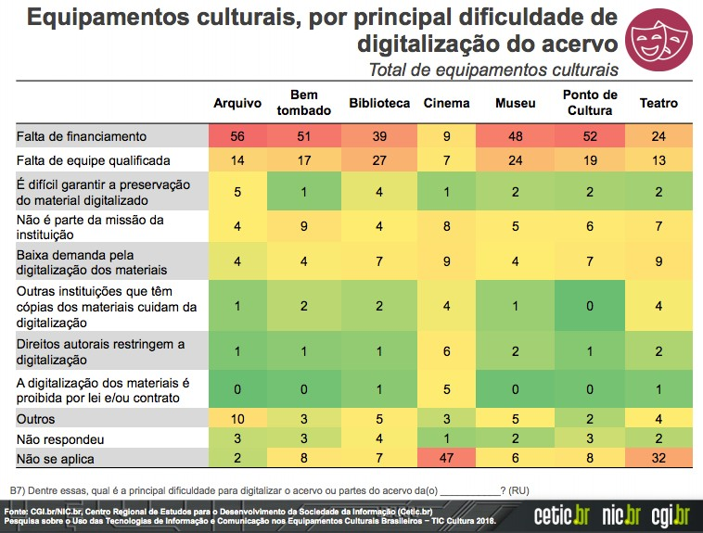

Slide 15
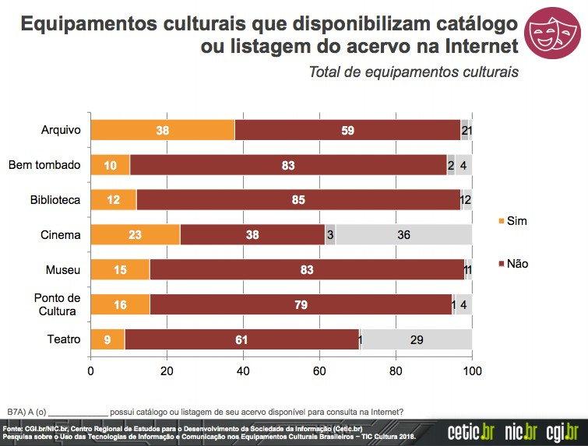

Slide 16
Que caminho temos percorrido?

Slide 17
Que caminho temos percorrido?
Quem tem trabalhado com isso pelo mundo na área da cultura?

Slide 18
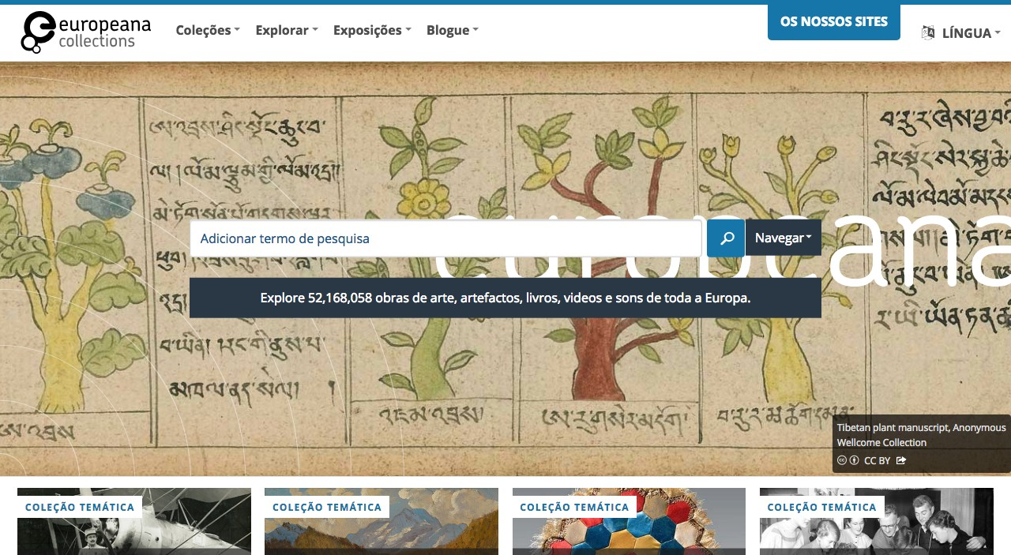
Europeana
https://www.europeana.eu/portal/pt

Slide 19
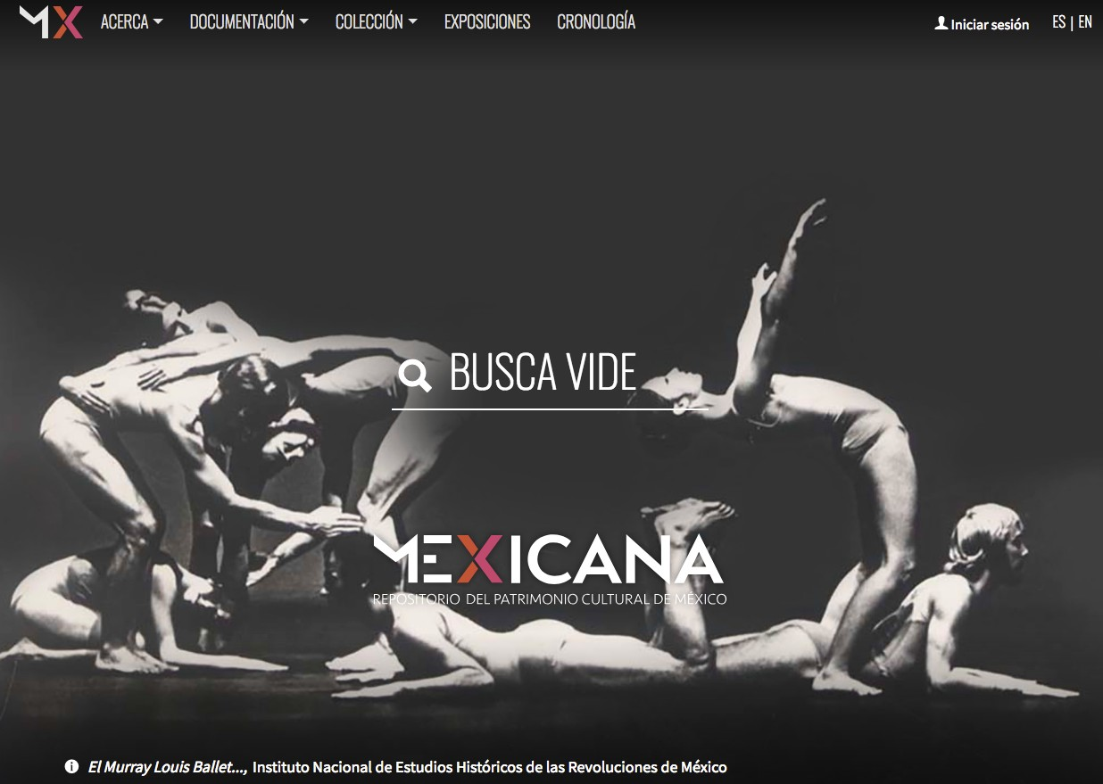
Mexicana
https://mexicana.cultura.gob.mx/es/repositorio/home

Slide 20
Que caminho temos percorrido?
Pesquisa científica: fundamentos do projeto

Slide 21
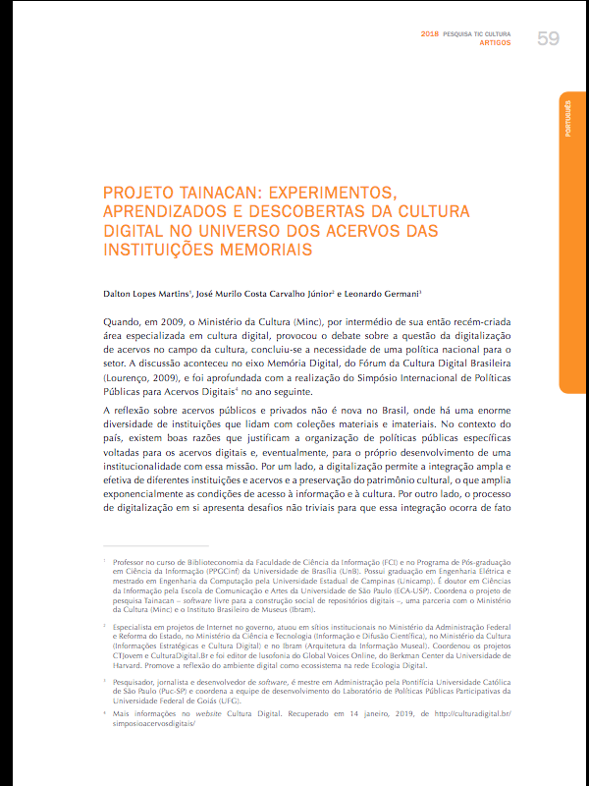
Produção Científica
Já são mais de 35 trabalhos científicos produzidos, sendo 26 já publicados desde o início do projeto.
https://www.cetic.br/media/docs/publicacoes/1/tic_cultura_2018_livro_eletronico.pdf

Slide 22
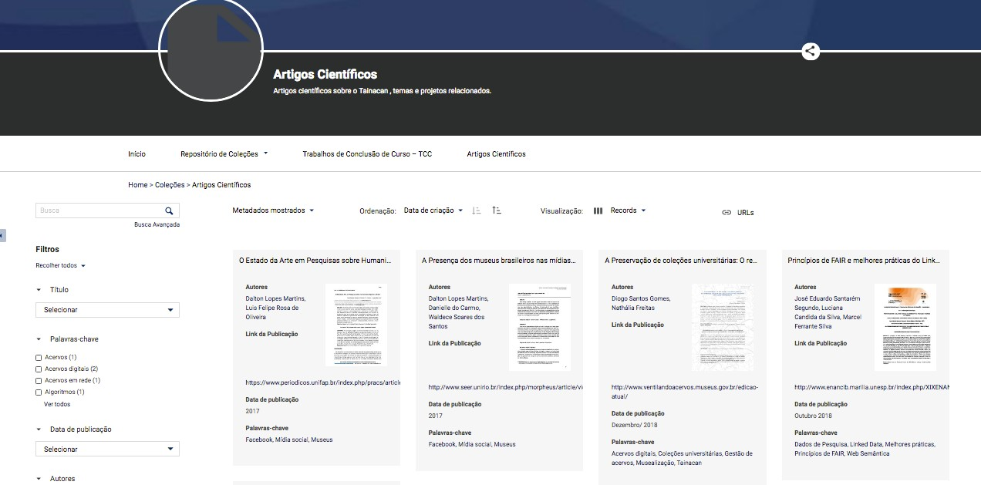
Repositório de artigos publicados produtos do projeto
Fonte: https://pesquisa.tainacan.org/artigos/

Slide 23
Que caminho temos percorrido?
Desenvolvimento de software e de uma comunidade de usuários, pesquisadores, gestores e apoiadores

Slide 24

Wordpress: solução para publicação de dados e organização em rede

Slide 25
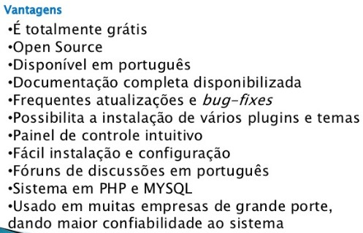
Wordpress: solução para publicação de dados e organização em rede

Slide 26
Wordpress: vantagens para a realidade das instituições de cultura
Permite integrar site institucional e gestão de acervos em uma única solução;
Integra facilmente com redes e mídias sociais, facilitando a circulação da informação;
Facilita publicação de dados ligados e semânticos de forma fácil e simples;
Facilita contratação de profissionais a baixo custo: amplo mercado brasileiro.

Slide 27
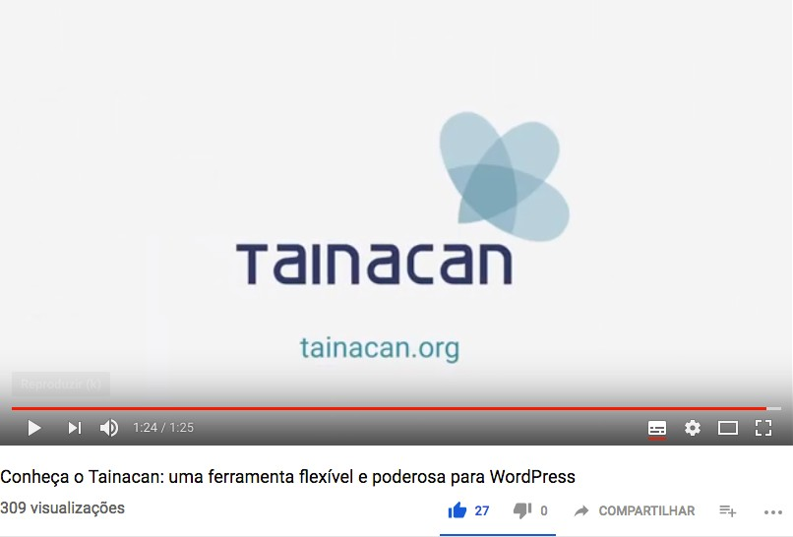
https://www.youtube.com/watch?v=6q42dlcwW5g

Slide 28
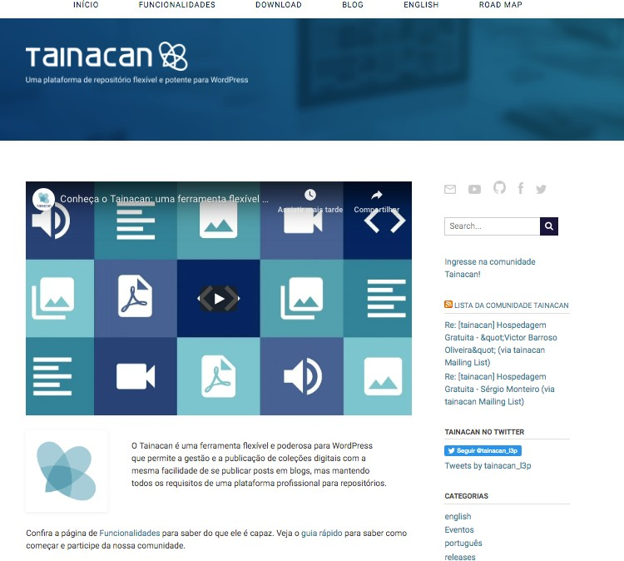
http://tainacan.org/

Slide 29
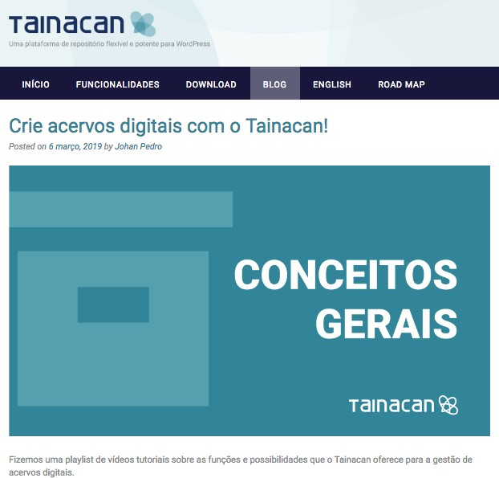
Documentação: Tutoriais
https://tainacan.org/documentacao/

Slide 30
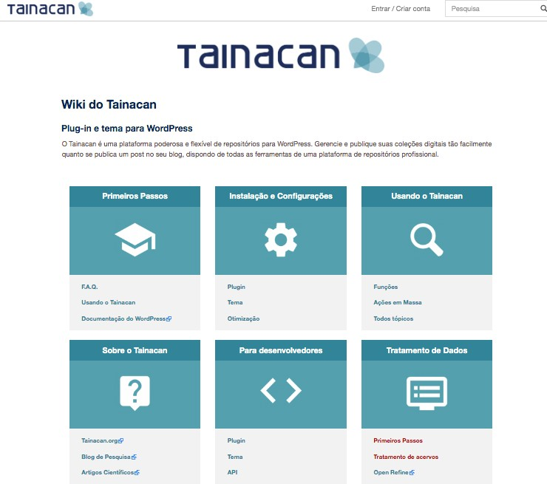
Documentação: Wiki de ajuda
https://wiki.tainacan.org/

Slide 31
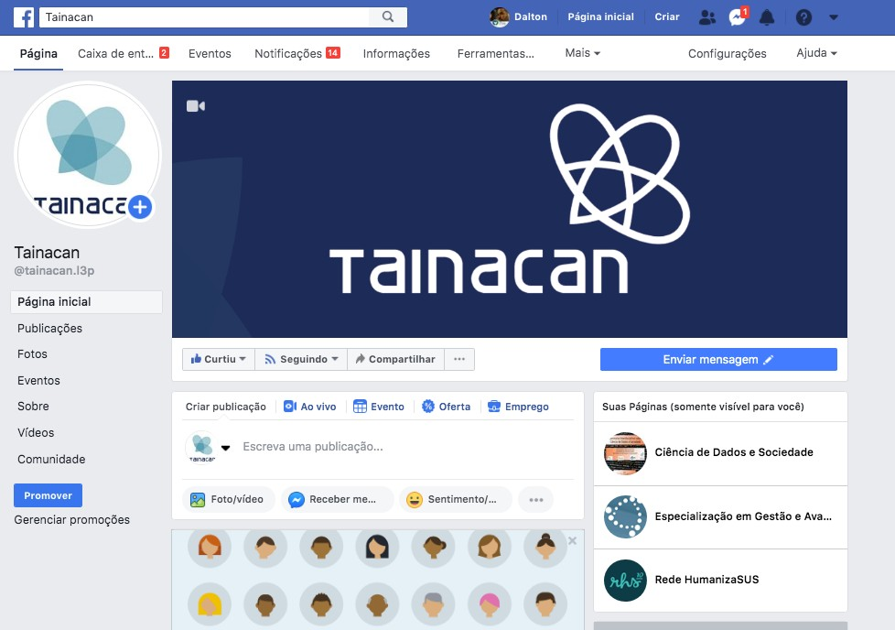
Documentação: Facebook (505 seguidores)
https://www.facebook.com/tainacan.l3p/

Slide 32
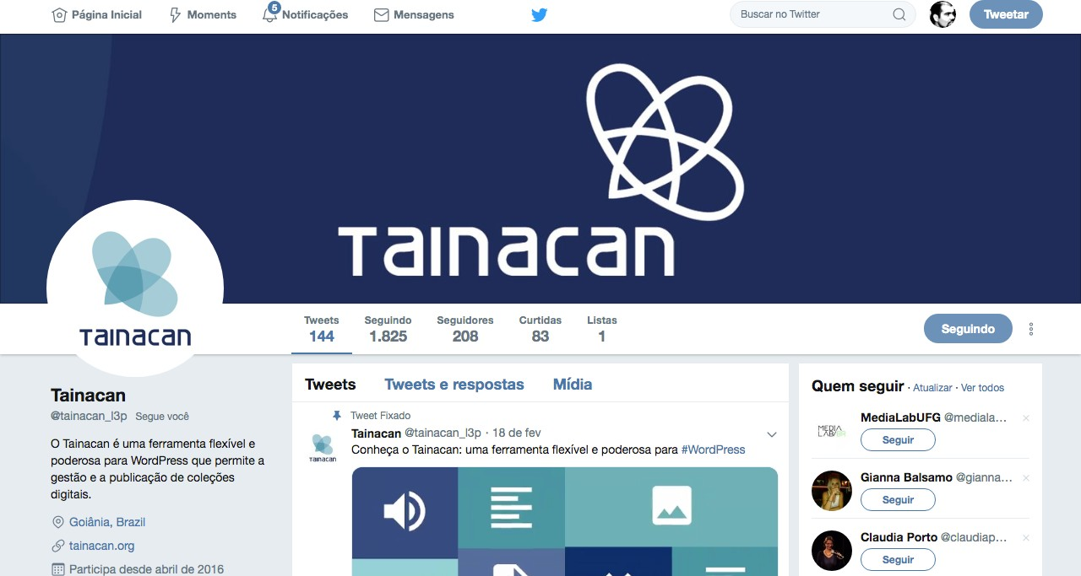
Documentação: Twitter (208 seguidores)
https://twitter.com/tainacan_l3p

Slide 33
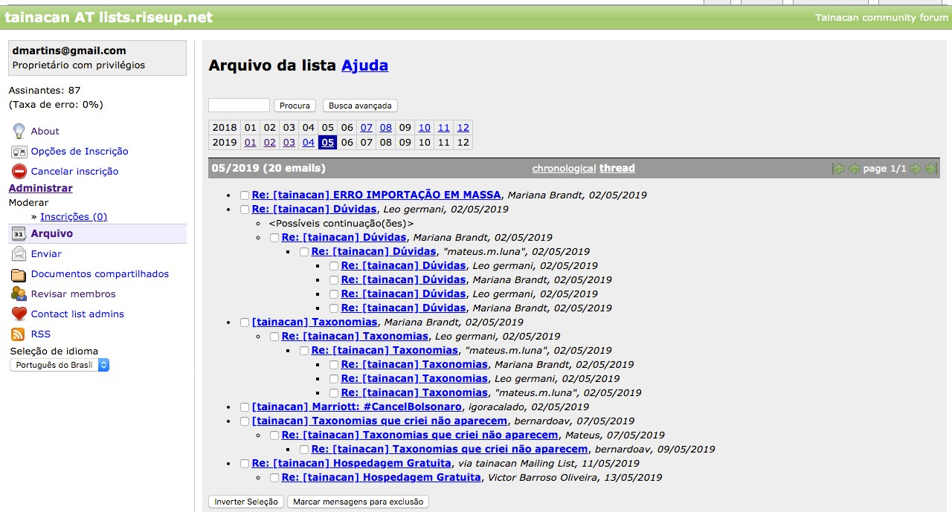
Suporte: Lista de Email (87 assinantes)
https://lists.riseup.net/www/info/tainacan

Slide 34
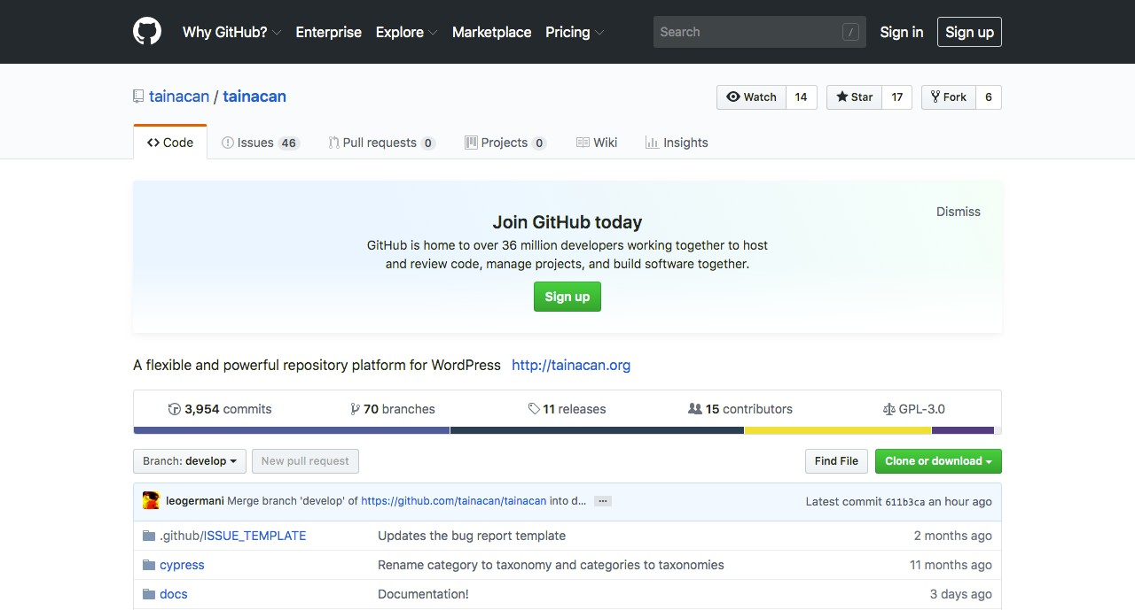
Desenvolvimento: Github
https://github.com/tainacan/tainacan

Slide 35
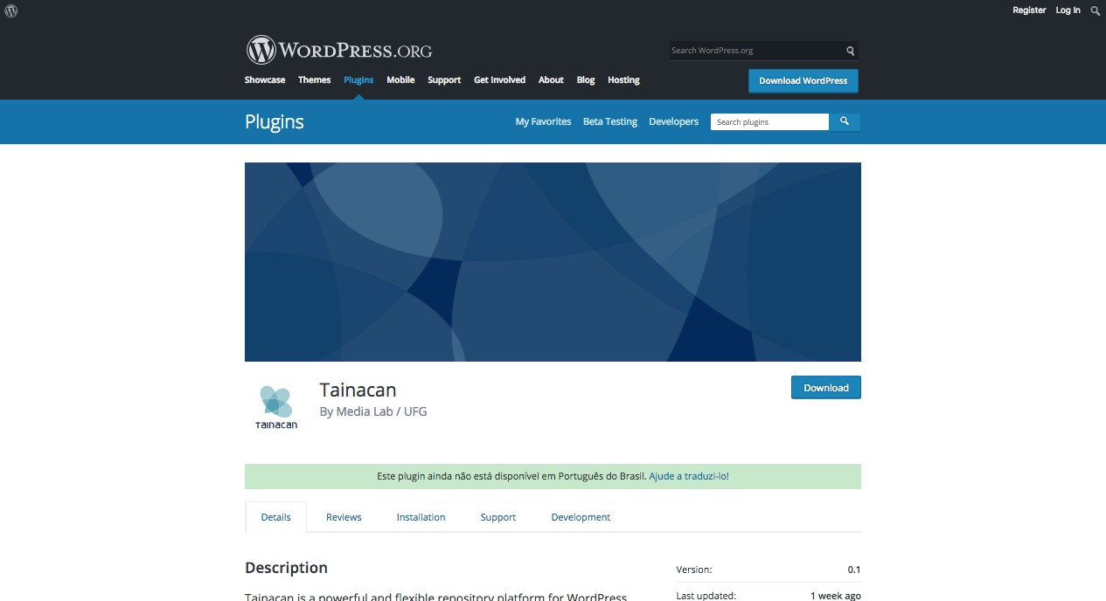
https://wordpress.org/plugins/tainacan/

Slide 36
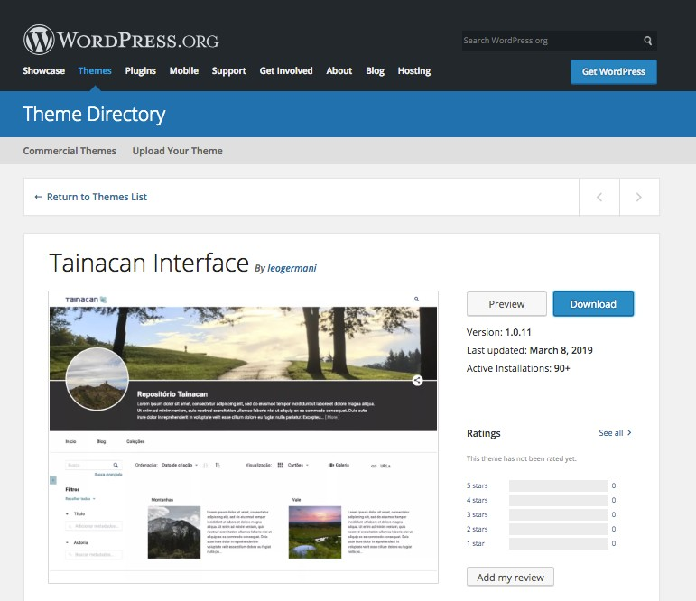
https://wordpress.org/themes/tainacan-interface/

Slide 37
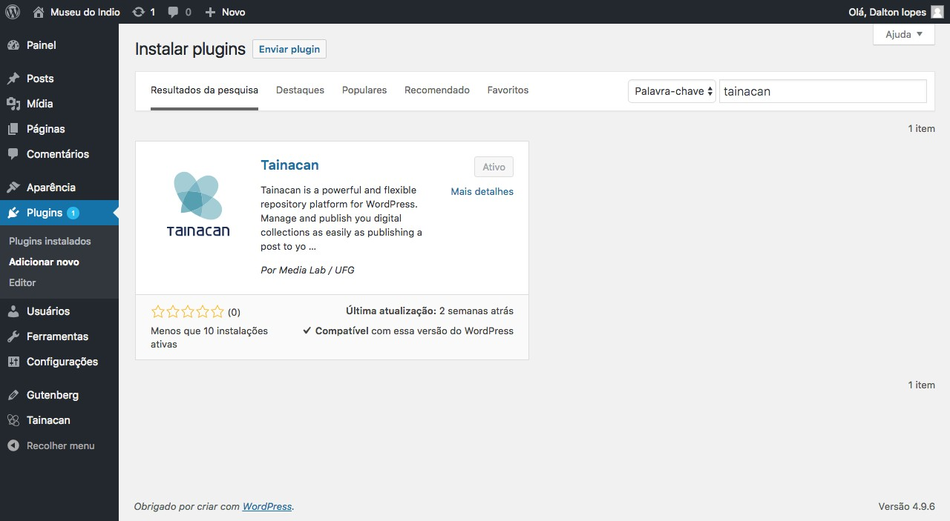
Instala e atualiza o plugin diretamente do painel de controle do Wordpress!

Slide 38
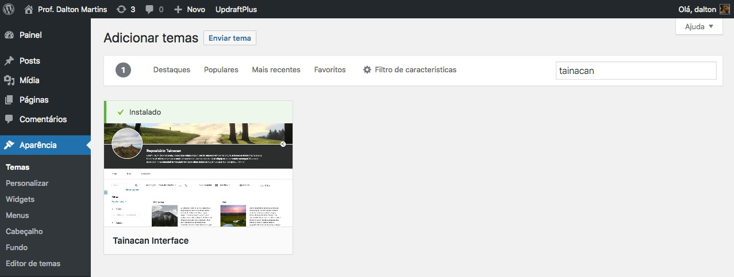
Instala e atualiza o tema diretamente do painel de controle do Wordpress!

Slide 39
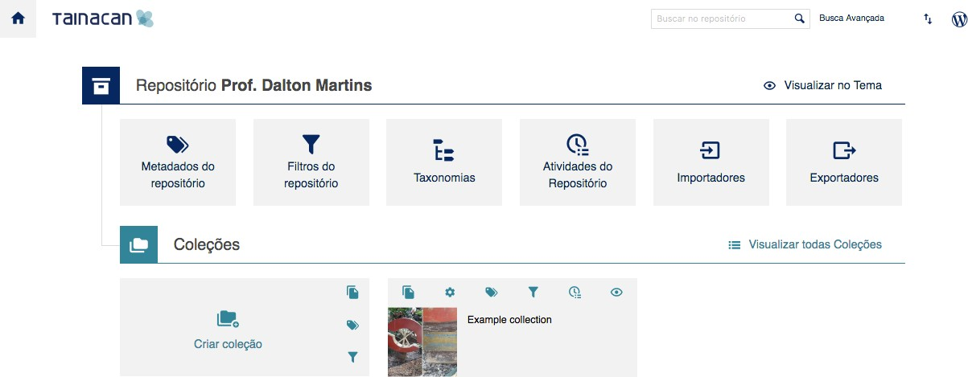
Painel de controle interativo

Slide 40
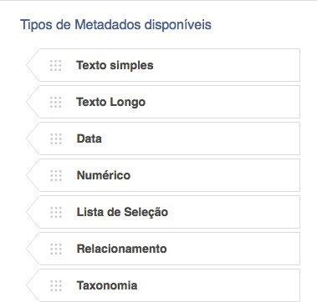
Editor de metadados: crie seu próprio modelo

Slide 41
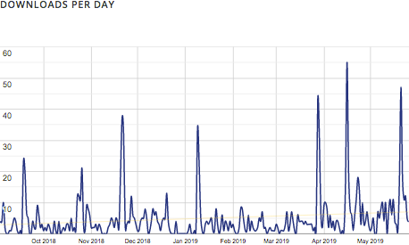
Em torno de 1583 downloads do software até maio/2019

Slide 42
Que resultados temos obtido?
A rede em formação…

Slide 43
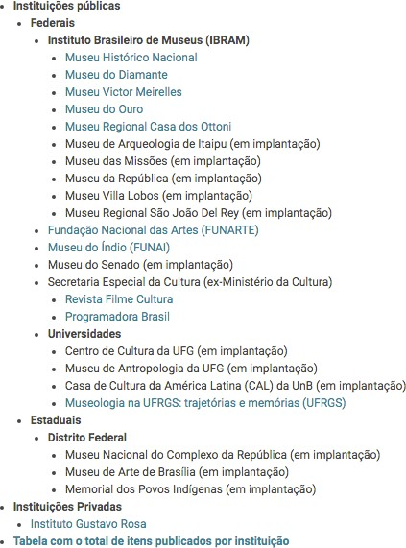
Contexto atual: a rede em formação

Slide 44














O que temos feito: parcerias institucionais

Slide 45
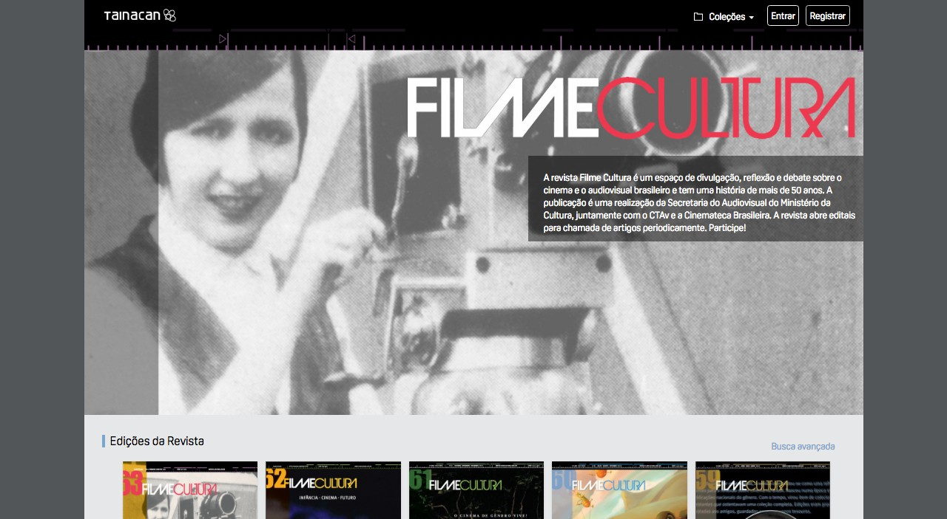
Revista Filme Cultura
http://revista.cultura.gov.br/

Slide 46
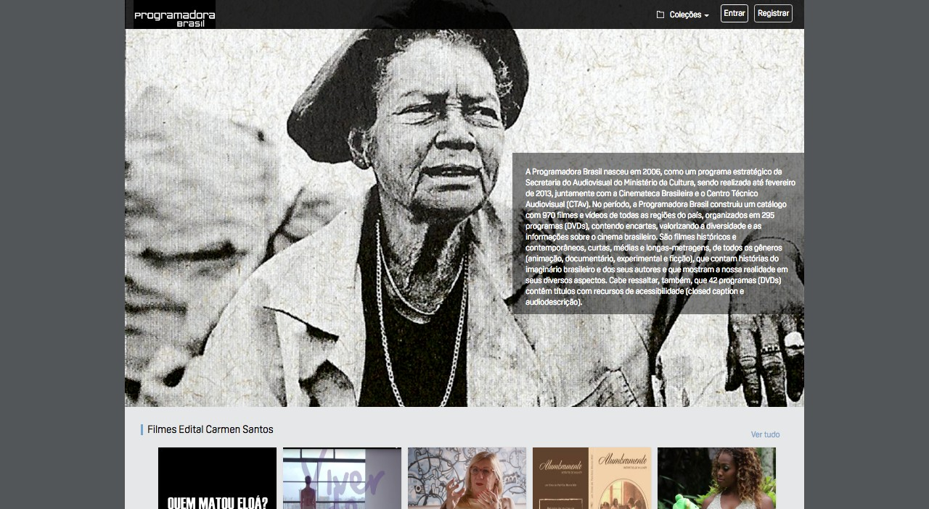
Programadora Brasil
http://programadora.cultura.gov.br/

Slide 47
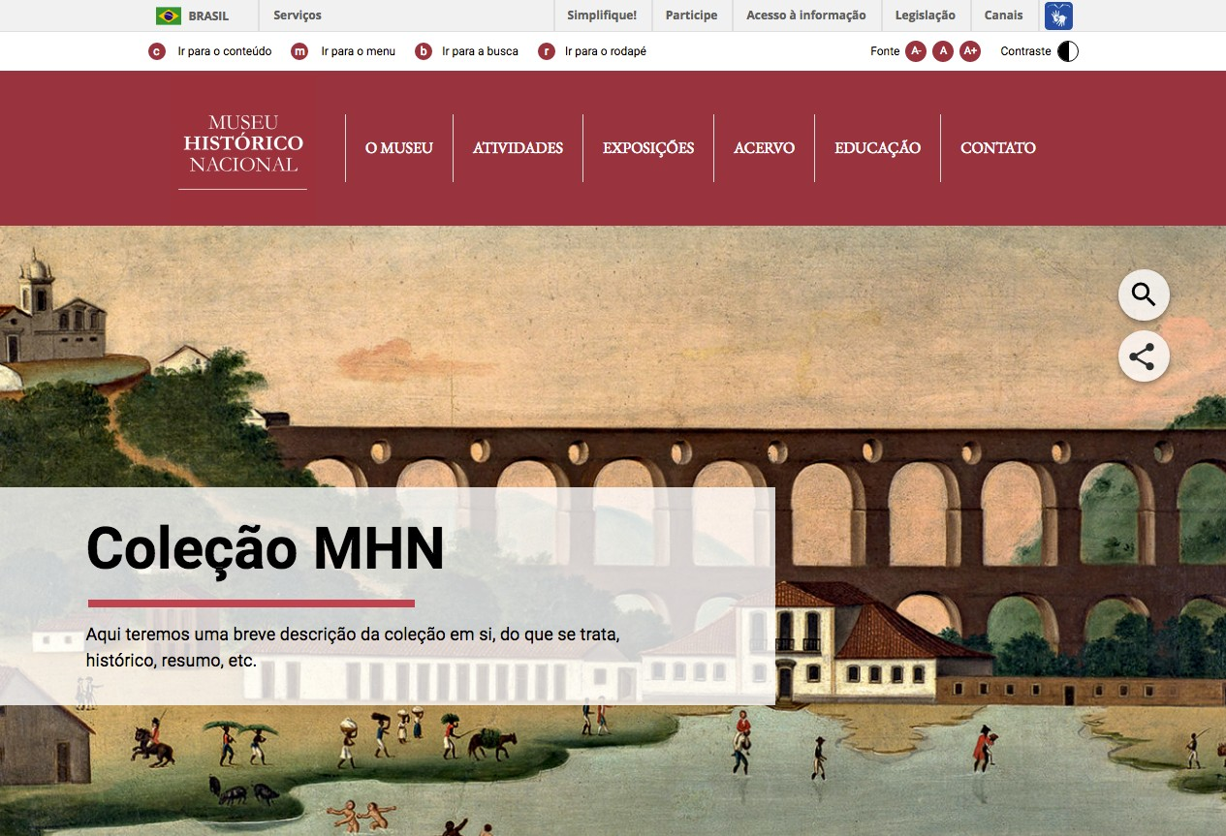
Museu Histórico Nacional
Migração de base de dados e melhorias na documentação http://mhn.acervos.museus.gov.br/

Slide 48
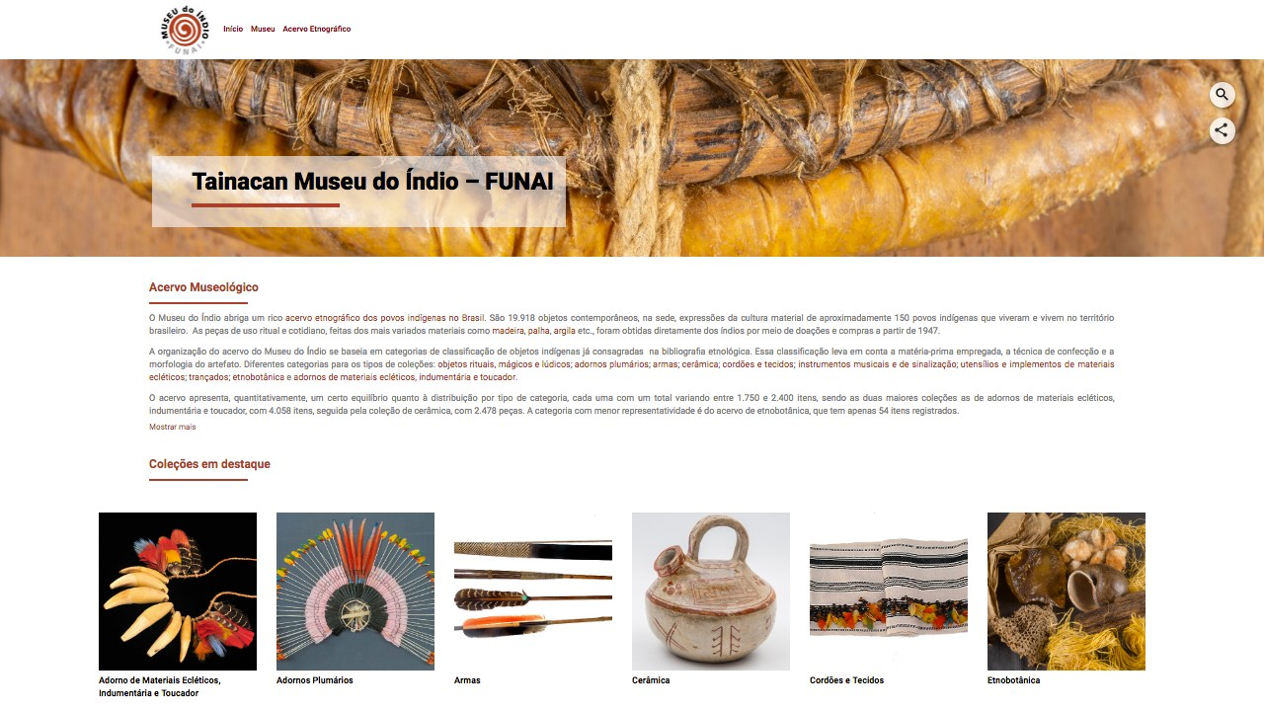
Museu do Indio
http://tainacan.museudoindio.gov.br/

Slide 49
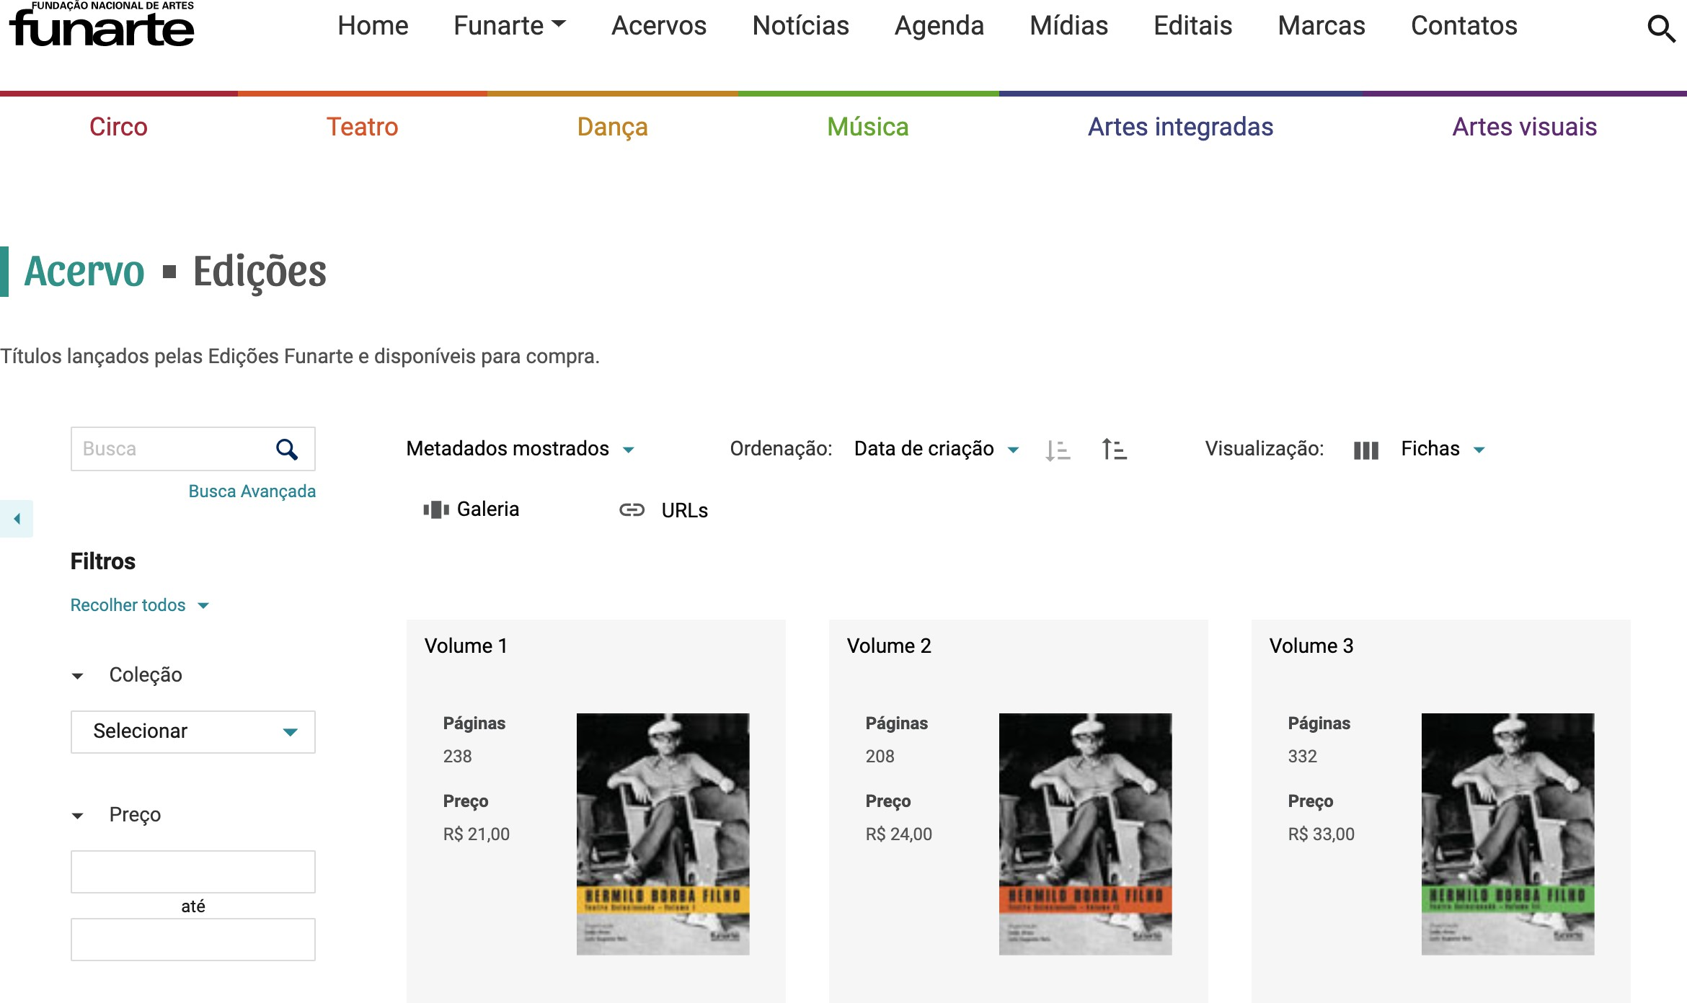
Funarte
http://www.funarte.gov.br/colecoes/

Slide 50
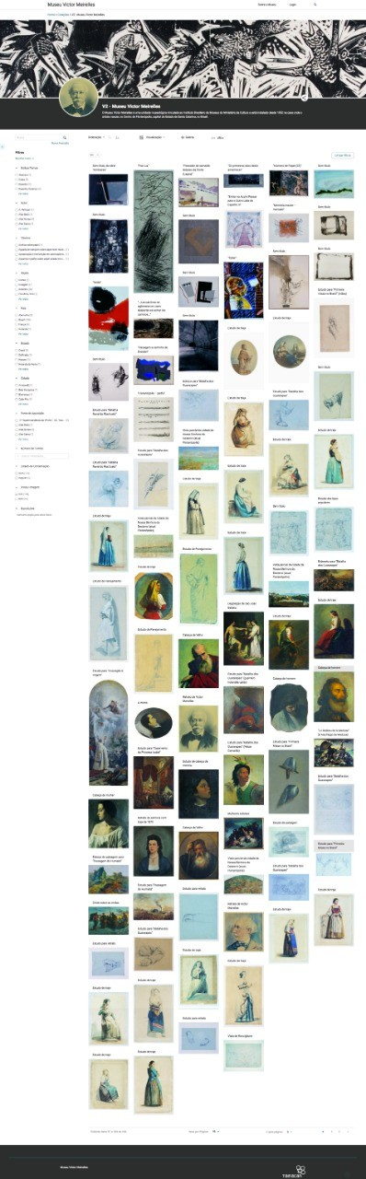
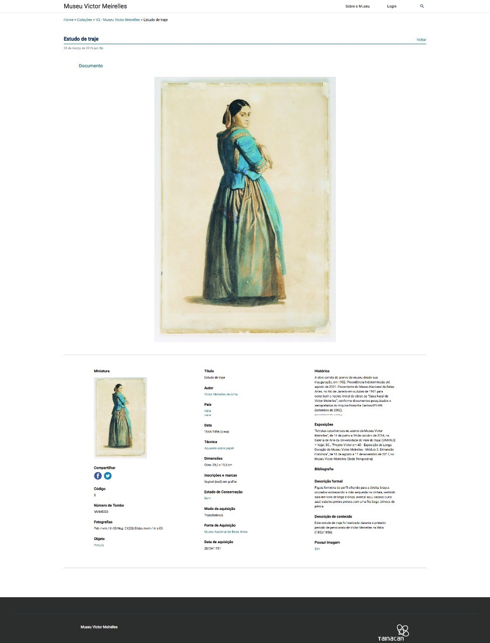
Museu Victor Meirelles
http://museuvictormeirelles.acervos.museus.gov.br/

Slide 51
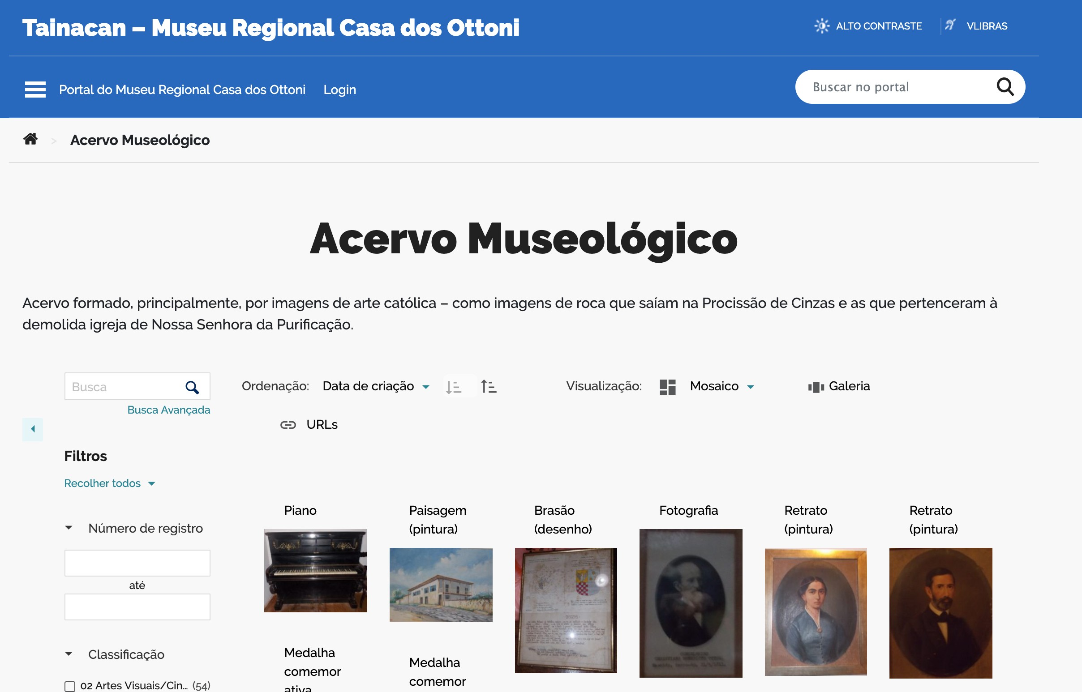
Museu Regional Casa dos Ottoni
http://museuregionalcasadosottoni.museus.gov.br/acervo/

Slide 52
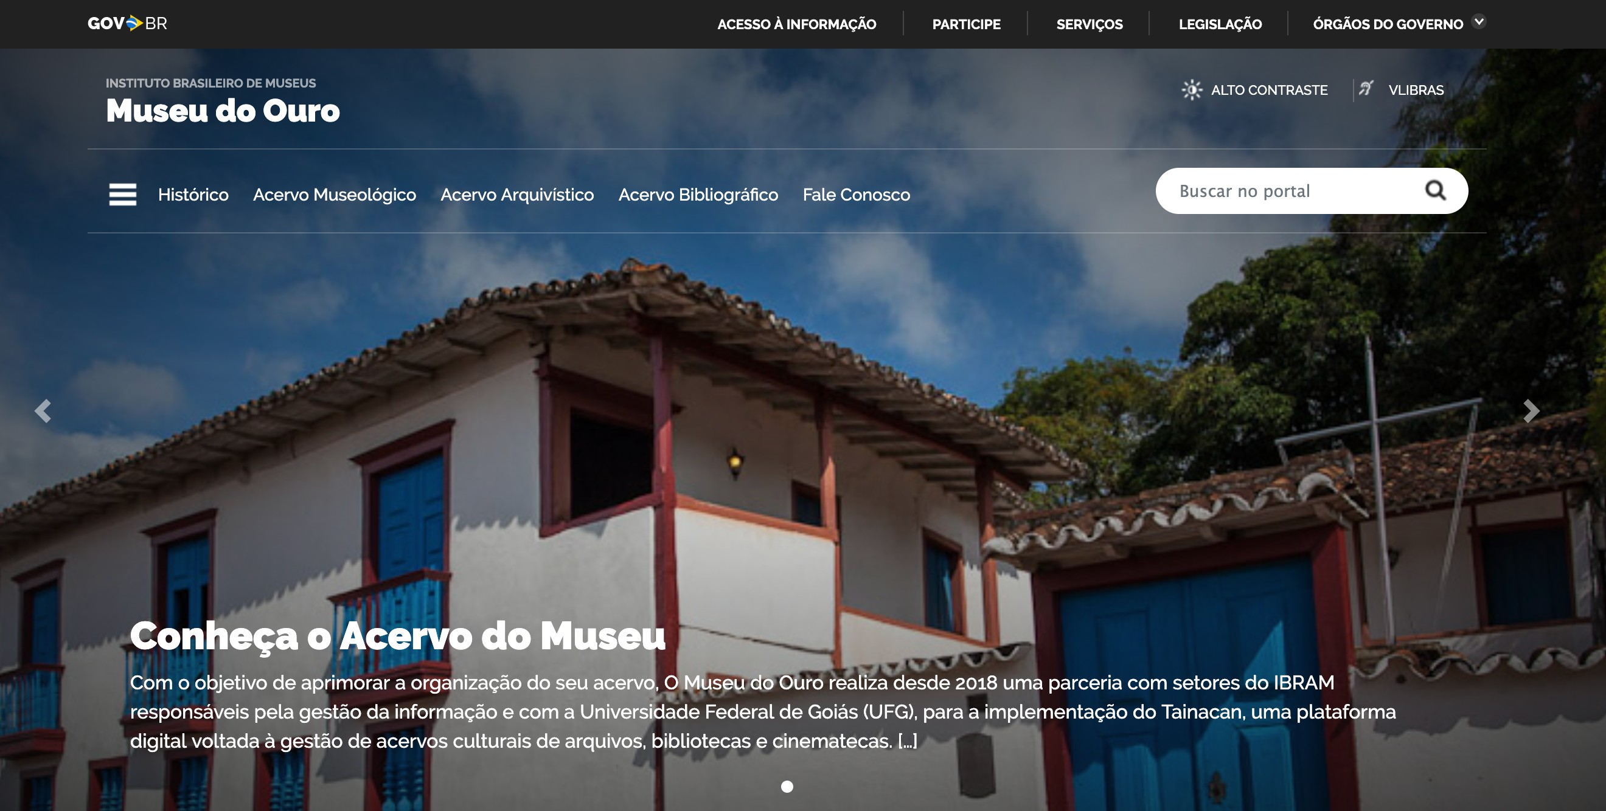
Museu do Ouro
http://museudoouro.museus.gov.br/

Slide 53
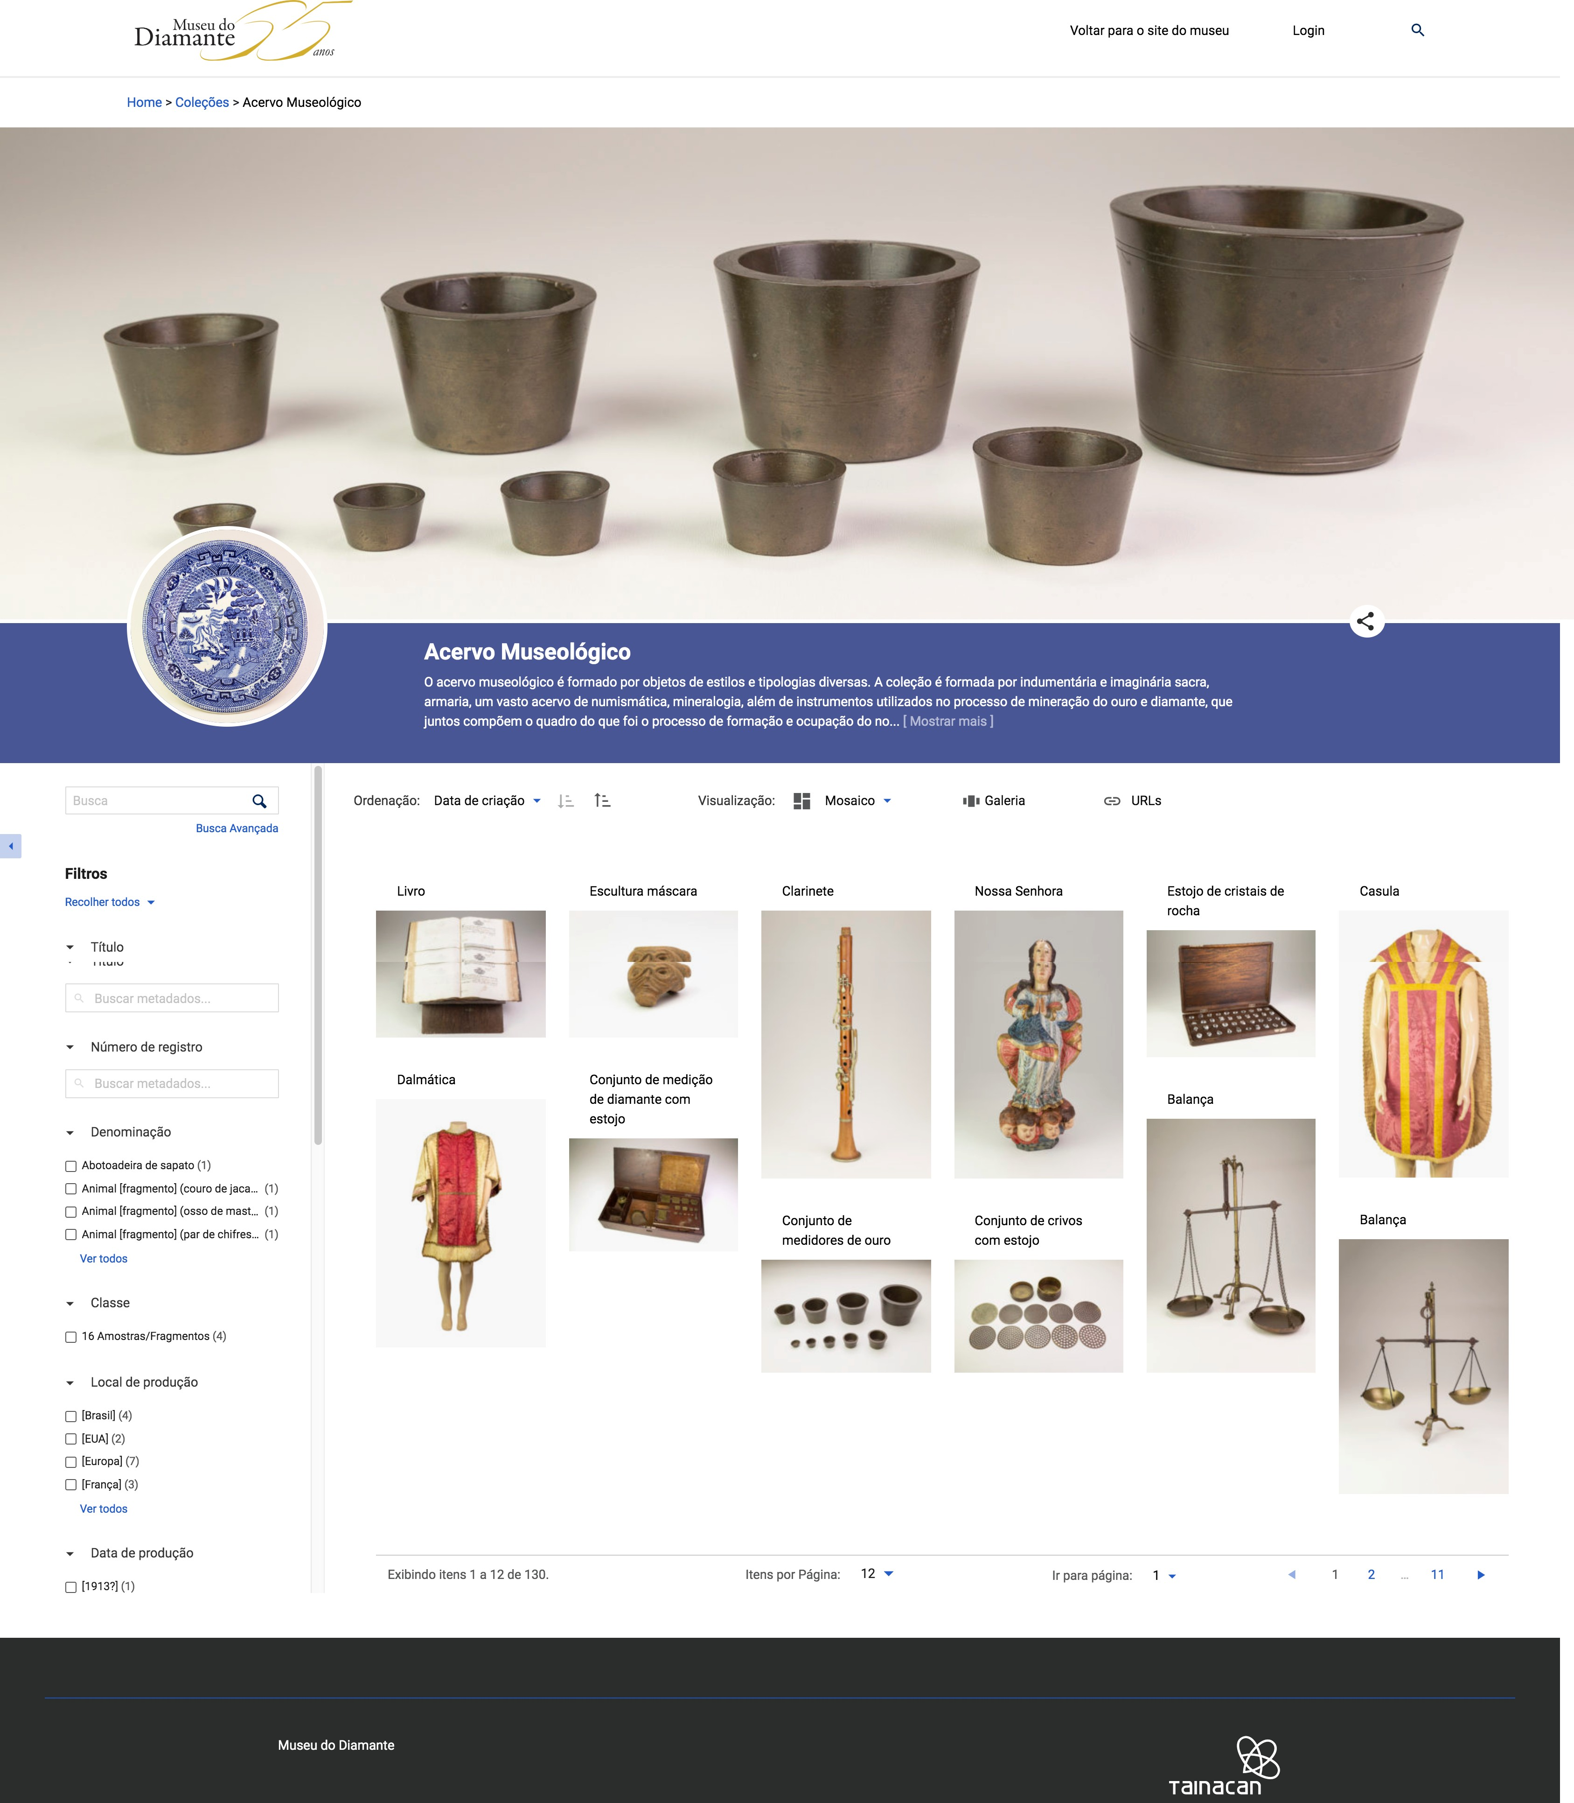
Museu do Diamante
http://museudodiamante.acervos.museus.gov.br/

Slide 54
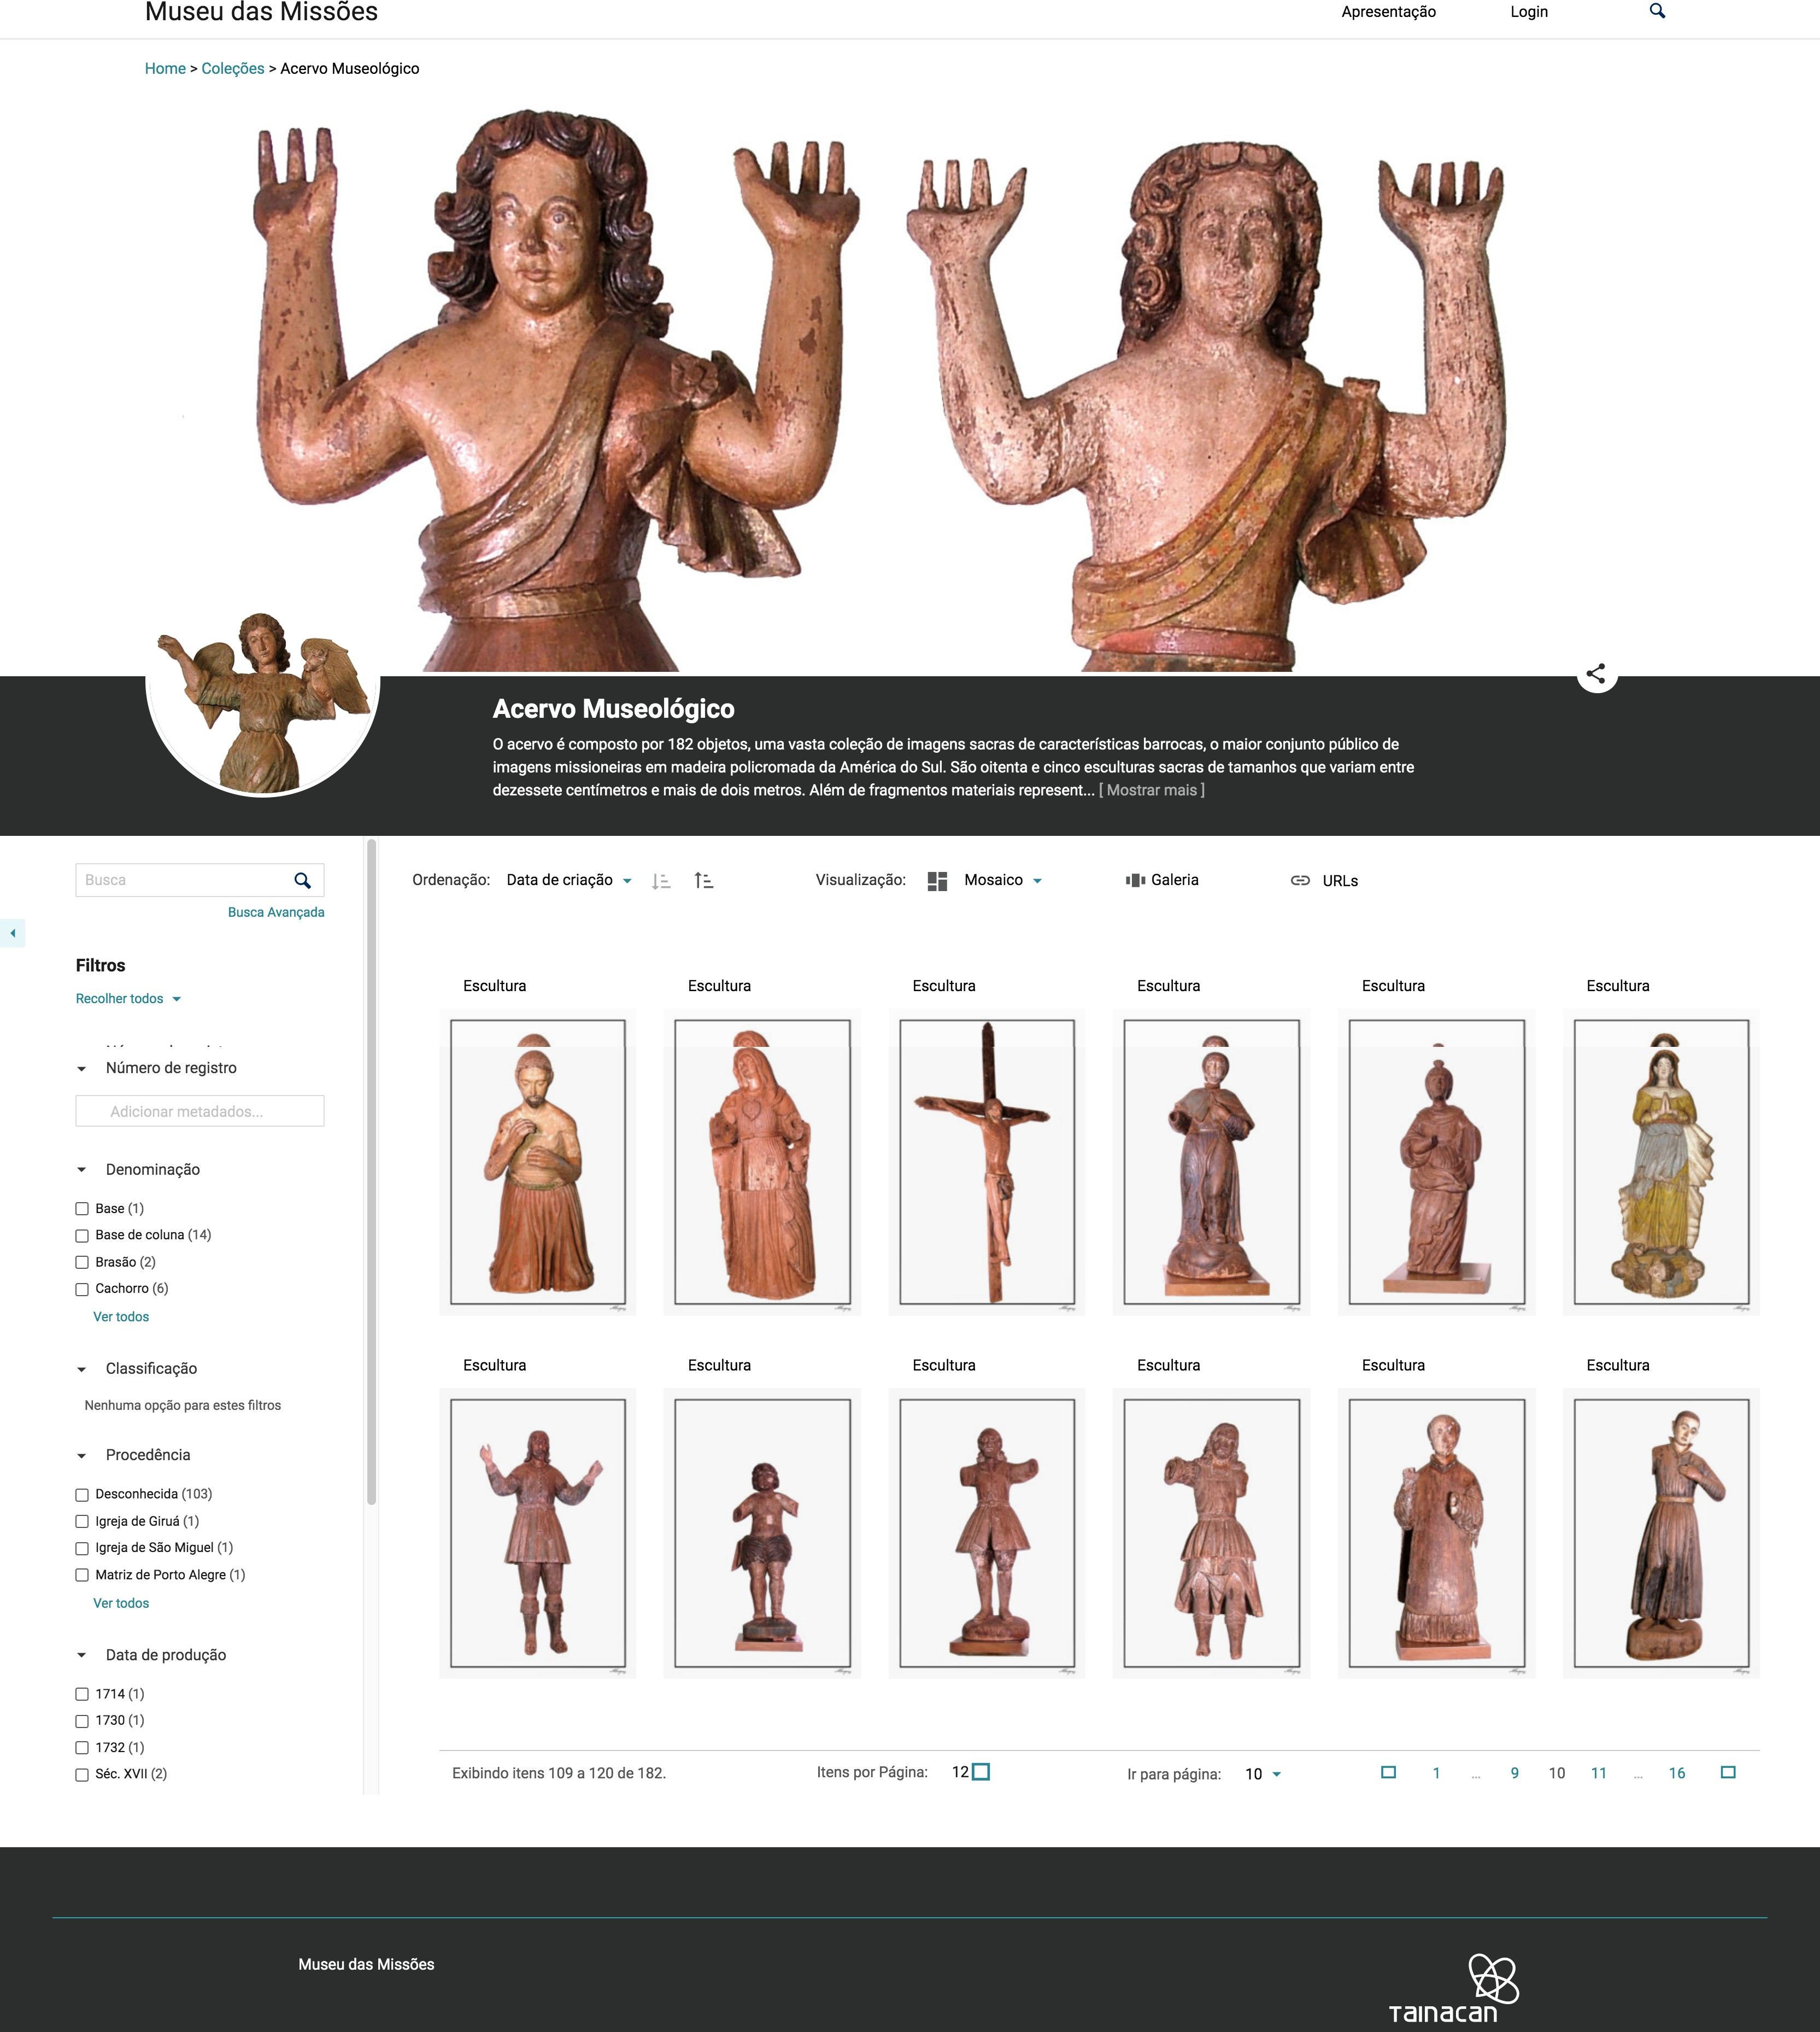
Museu das Missões

Slide 55
Em foco o IBRAM
tamanho do acervo dos 10 primeiros museus
Museu | Itens | Imagens | % Imagens
Museu Histórico Nacional | 168.010 | 27.237 | 16,21%
Museu da República | 9.529 | 1.673 | 17,56%
Museu Arqueológico de Itaipu | 1.700 | 1.658 | 97,53%
Museu Regional Casa dos Ottoni | 598 | 590 | 98,66%
Museu do Diamante | 1.184 | 776 | 65,54%
Museu Regional São João Del Rey | 594 | 445 | 74,92%
Museu Villa-Lobos | 21.056
Museu das Missões | 186 | 82 | 44,09%
Museu Victor Meirelles | 234 | 184 | 78,63%
Museu do Ouro | 666 | 666 | 100,00%
TOTAL | 203.757 | 33.311 | 16,35%

Slide 56
Adoção por cursos de Museologia

Slide 57
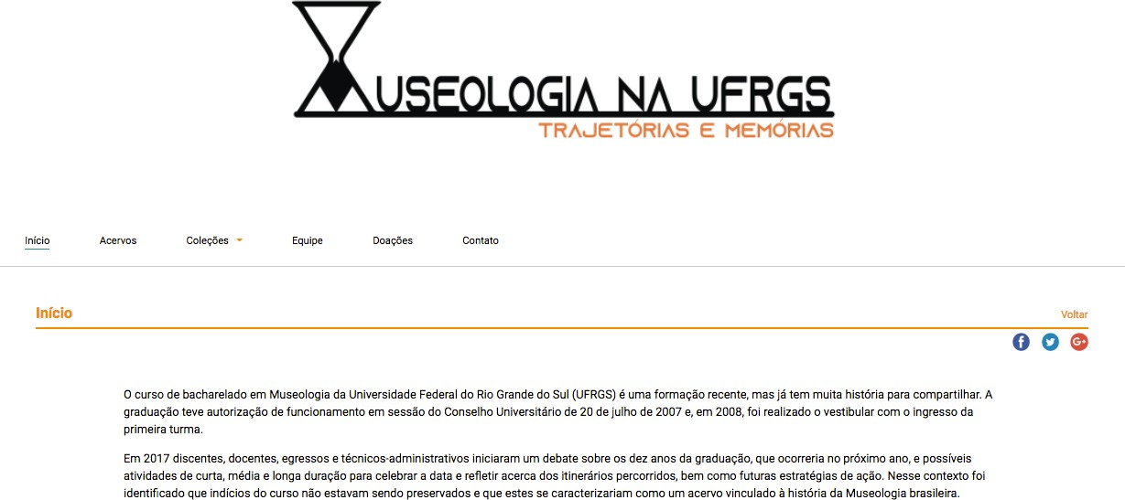
Universidade Federal do Rio Grande do Sul
http://memoriamslufrgs.online/tainacan/

Slide 58
Universidade Federal do Rio Grande do Sul
http://memoriamslufrgs.online/tainacan/

Slide 59
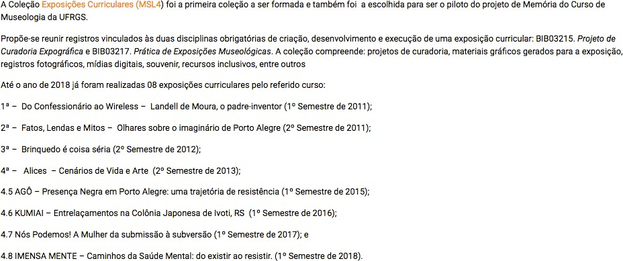
Universidade Federal do Rio Grande do Sul
http://memoriamslufrgs.online/tainacan/

Slide 60
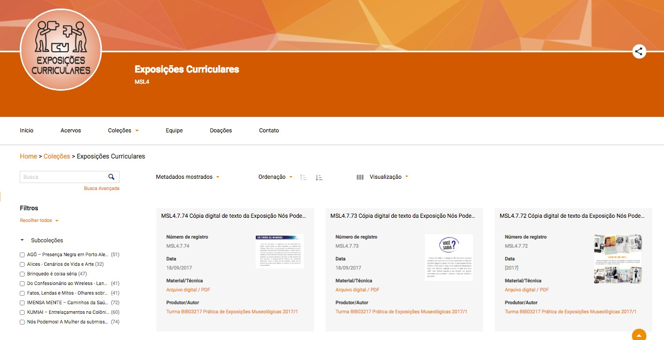
Universidade Federal do Rio Grande do Sul
http://memoriamslufrgs.online/tainacan/

Slide 61
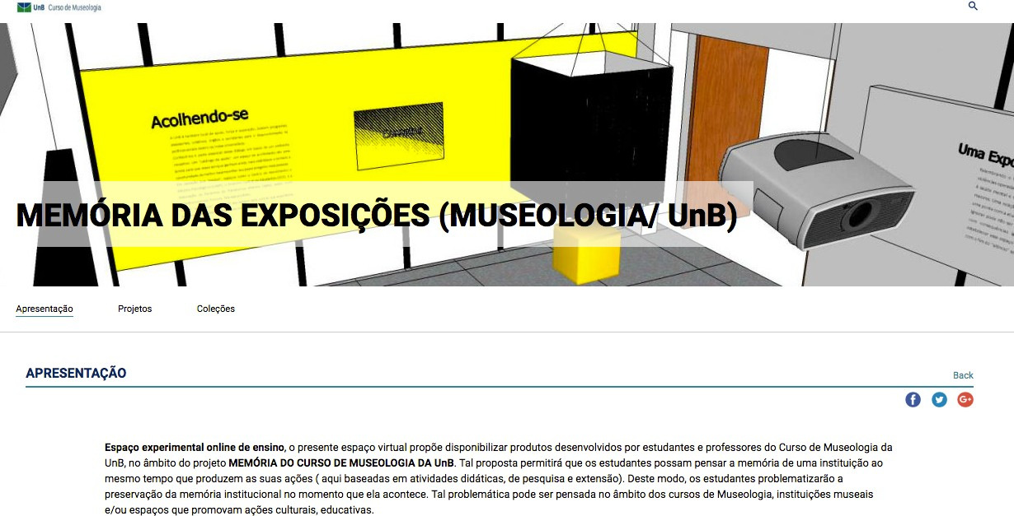
Universidade de Brasília
http://164.41.122.70/

Slide 62
Eventos Nacionais

Slide 63
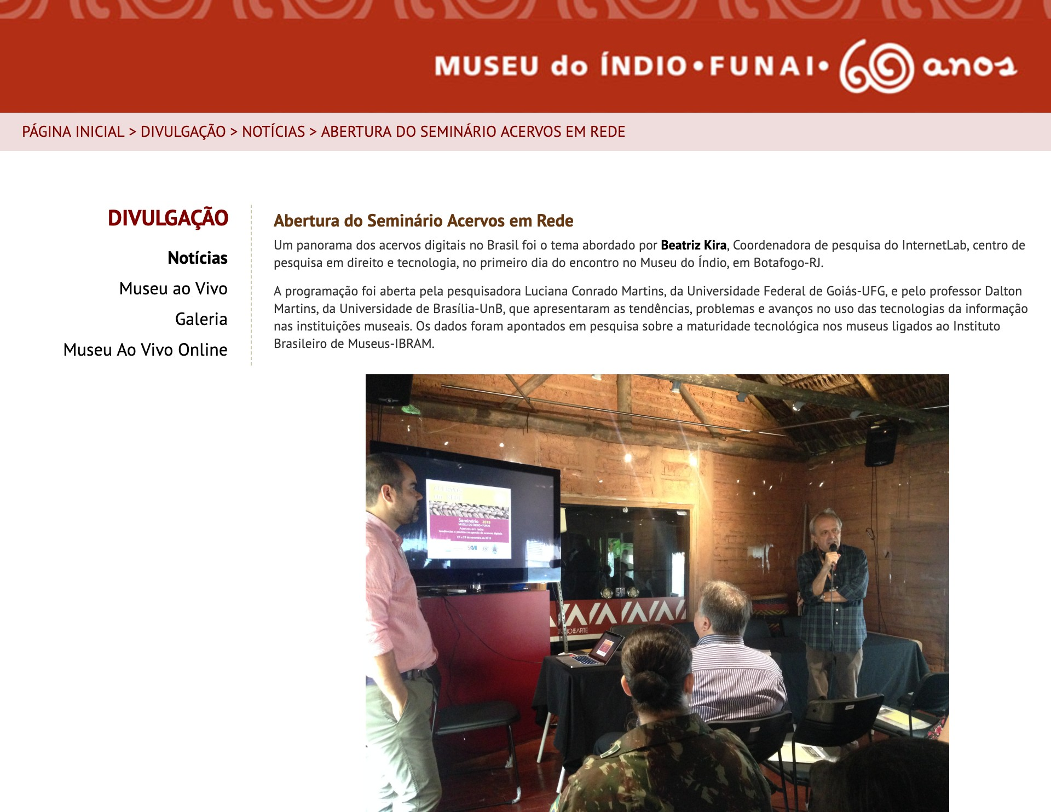
Seminário "Acervos em rede: tendências e práticas na gestão de acervos digitais” – Museu do Índio
27, 28 e 29/11/2018
http://www.museudoindio.gov.br/divulgacao/noticias/1023-abertura-do-seminario-acervos-em-rede

Slide 64
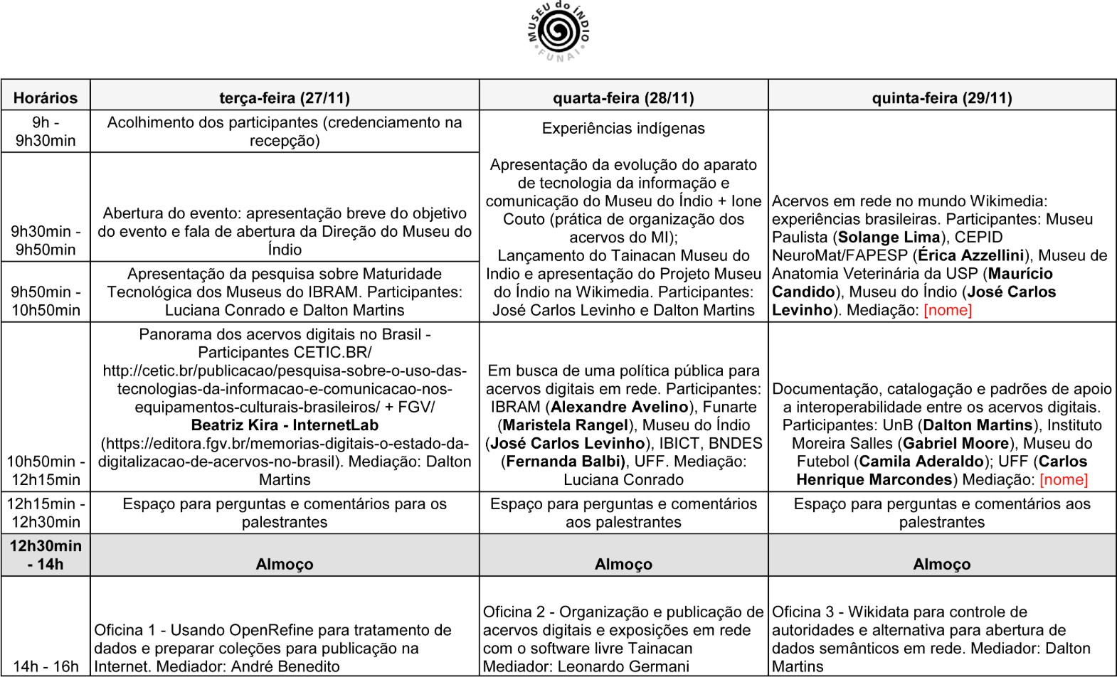
Seminário "Acervos em rede: tendências e práticas na gestão de acervos digitais” – Museu do Índio
27, 28 e 29/11/2018
http://www.museudoindio.gov.br/divulgacao/noticias/1023-abertura-do-seminario-acervos-em-rede

Slide 65

Seminário ”Curadoria informacional e web semântica” Faculdade Cásper Líbero - 04 e 05/04/2019
https://pt.wikiversity.org/wiki/Pesquisa_em_Difus%C3%A3o_Cient%C3%ADfica_do_CEPID_NeuroMat/Curadoria_informacional_e_web_sem%C3%A2ntica

Slide 66

Seminário ”Curadoria informacional e web semântica” Faculdade Cásper Líbero - 04 e 05/04/2019
https://pt.wikiversity.org/wiki/Pesquisa_em_Difus%C3%A3o_Cient%C3%ADfica_do_CEPID_NeuroMat/Curadoria_informacional_e_web_sem%C3%A2ntica

Slide 67


Seminário “ACERVOS CULTURAIS NA REDE: perspectivas para os museus e a Museologia”
UFRGS, UFSC, UFPel, UnB/ Porto Alegre/ 29,30,31/05/2019
http://memoriamslufrgs.online/acervosculturaisnarede/

Slide 68



Seminário “ACERVOS CULTURAIS NA REDE: perspectivas para os museus e a Museologia”
UFRGS, UFSC, UFPel, UnB/ Porto Alegre/ 29,30,31/05/2019
http://memoriamslufrgs.online/acervosculturaisnarede/

Slide 69
Eventos Internacionais

Slide 70



Center for Research Libraries
The World Digital Library in a Global Context Deen Haag, 20-22/03/2019
http://cultura.gov.br/especialista-do-ibram-detalha-sistema-de-depositorio-digital-em-haia/

Slide 71


Museums and the Web/MW2019 Boston, 2-6/04/2019
https://mw19.mwconf.org/paper/web-writing-for-museums-analyzing-principles-and-best-writing-practices-for-digital-media-through-the-case-study-wise-stones-pedras-sabidas-accessible-circuit/

Slide 72



Open Repositories Developer Track Hamburg, 10-13/06/2019
https://or2019.blogs.uni-hamburg.de/

Slide 73

ICOM Kyoto 2019 CIDOC
Thank you for your submission to present at the CIDOC annual conference in Kyoto 2 through 5 September 2019. We received a total of 88 submission from 36 countries, due to the time slots we have, we could not accept all of them which made the selection procedure not easy for us.
We are delighted to inform you that you proposal Aggregation and semantic interoperability experiment of museological documentation in Brazilian museums: the case of the Brazilian Institute of Museums has been accepted for
a presentation.
http://icom-kyoto-2019.org/

Slide 74
Experimentações

Slide 75
Experimentos com o Tainacan e objetos 3DHOP

Slide 76

Objetos 3D

Slide 77
Que oportunidades o projeto gera?

Slide 78
Oportunidades
3 frentes de ação:
Utilizar novos recursos computacionais da ciência de dados para a melhoria, análise e o tratamento da documentação museológica;
Utilizar de novas tecnologias, mais abertas e acessíveis, para a criação, gestão e disponibilização de coleções em rede;
Utilizar bases de dados existentes para enriquecer a documentação existente e melhorar o nível de busca e acesso ao usuário.

Slide 79
Oportunidades
As 3 oficinas que oferecemos no evento retratam nossa metodologia de trabalho e pesquisa:
OpenRefine: tecnologia de fácil acesso e uso para aplicação de técnicas de ciência de dados no tratamento da documentação museológica;
Tainacan: tecnologia baseada em Wordpress para facilitar a criação, gestão e difusão de acervos em rede;
Wikidata: poderosa base de conhecimento semântico para enriquecimento da documentação museológica existente!

Slide 80
Oportunidades
Estamos diante da possibilidade gerar as maiores bases de dados de documentação museológica já disponibilizadas no Brasil:
Inúmeras oportunidades de pesquisas para TCC, Dissertações, Teses, Iniciações científicas a partir da análise e estudo desses dados;
Até o meio do ano que vem, imaginamos chegar próximos a 1 milhão de itens disponíveis...

Slide 81
O que ainda precisamos fazer?

Slide 82
O que precisamos fazer
Ensino:
Criar disciplinas de pós-graduação e graduação para compartilhar entre os cursos e programas;
Desenvolver materiais EAD autoinstrucionais;
Organizar oficinas e workshops em uma espécie de Escola de Verão/Inverno anual.
Pesquisa:
Fortalecer a formação de pesquisa em rede, conectando pesquisadores e grupos em torno dos acervos digitais em rede;
Propor e realizar um evento anual de pesquisa em torno do tema
Extensão:
Divulgar e capacitar as instituições de memória;
Apoiar e fornecer suporte técnico para a implantação e manutenção do projeto;
Governança:
Desenvolver e implementar um modelo de governança em rede do projeto, envolvendo suas frentes técnicas de desenvolvimento e seus avanços conceituais.

Slide 83

Obrigado! daltonmartins@unb.br

